Slide 1
Distribuer la fiche synthèse STMG Ampère
Information parents
Première STMG
12 septembre 2024
1ère STMG : Salle 16
Directeur délégué aux formations (DDF) : M. LE BOUEDEC
Professeur principale : M. UNTERFINGER

Slide 2
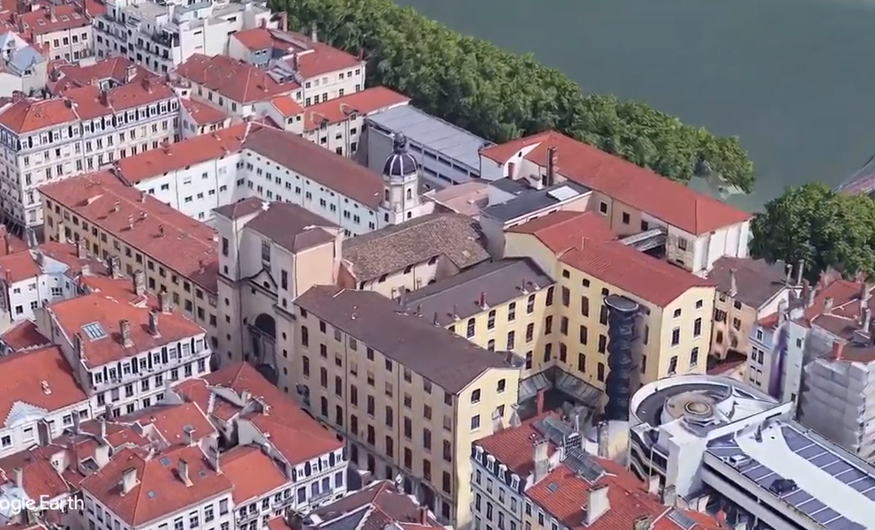
Bernard Pivot
Charles Baudelaire
Edouard Daladier
Edouard Herriot
Edgar Quinet
Jacques Martin
André-Marie Ampère
Alphonse Daudet
Jean Amadou
Marius Berliet
Max Meynier
Michel Noir
Philippe Riboud
Raymond Domenech
Robert Badinter
Thierry de La Tour d'Artaise
André Manoukian
…

Slide 3
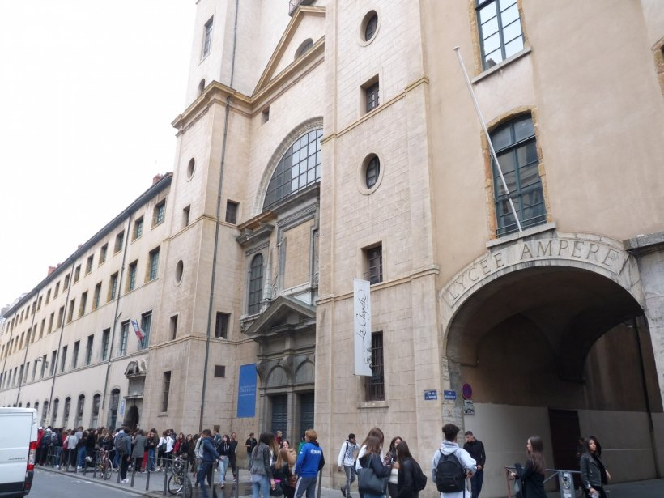
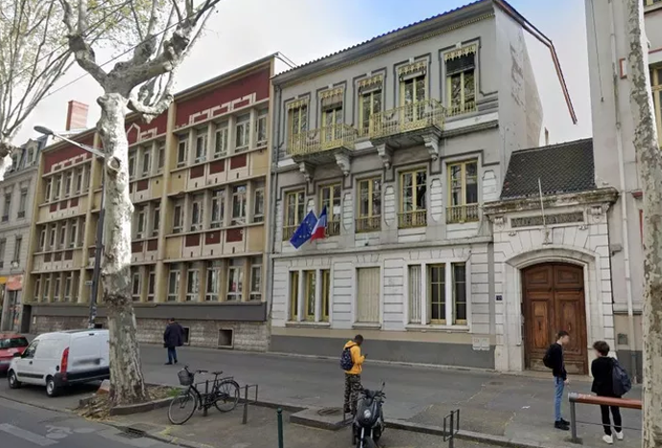
2 sites :
Bourse
Saxe

Slide 4
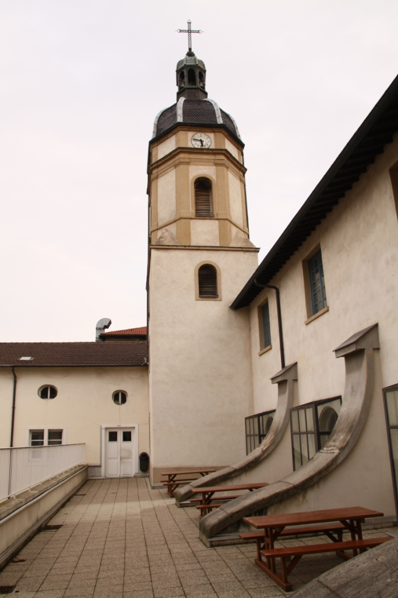

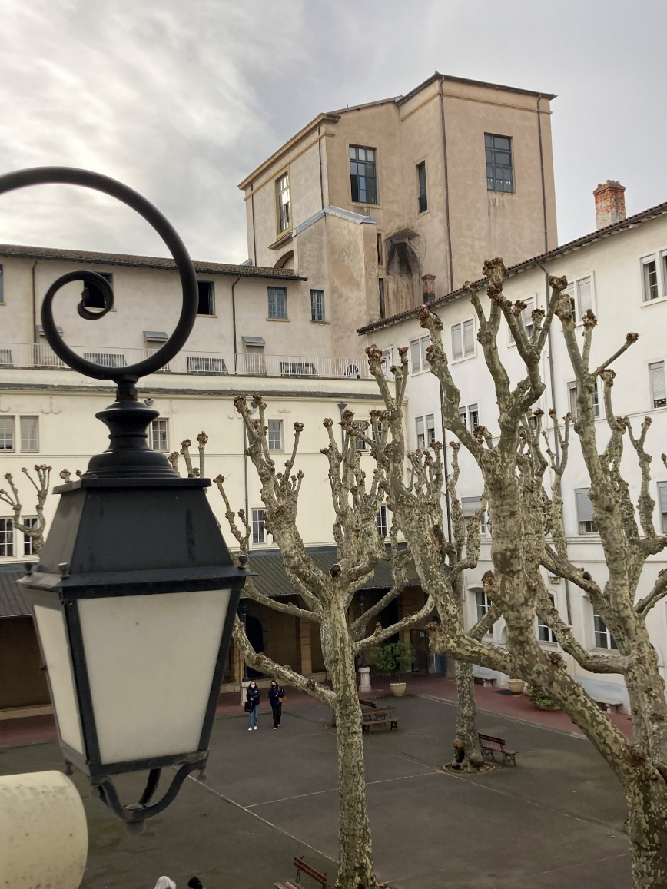


Slide 5
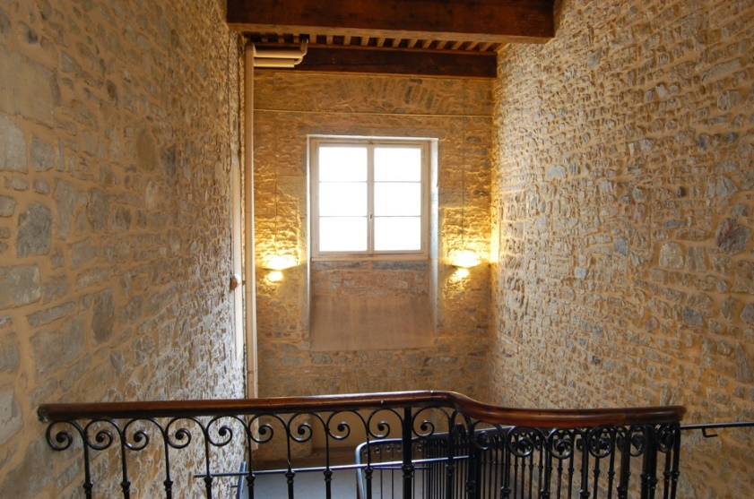
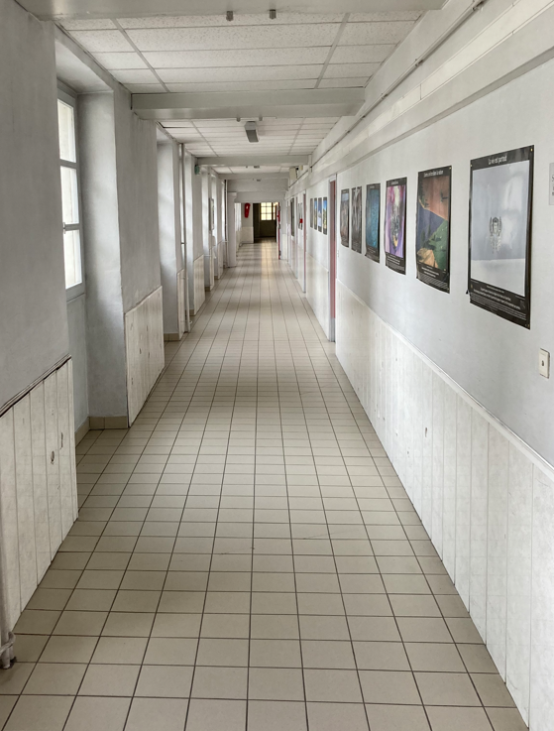
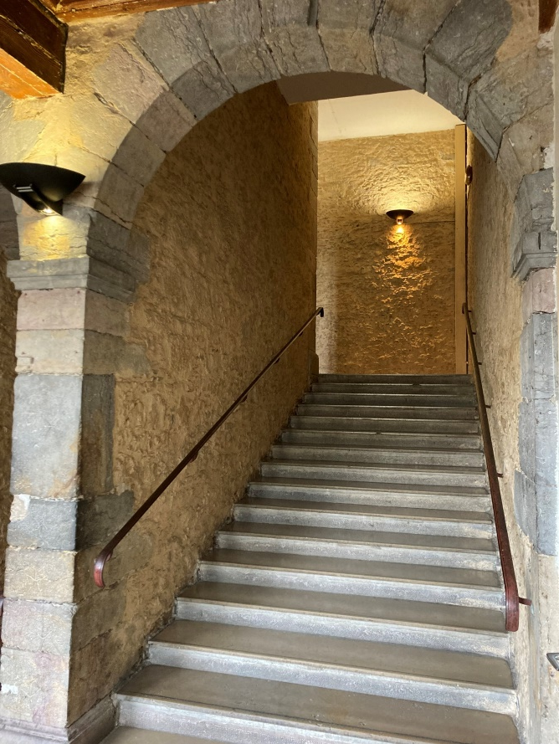
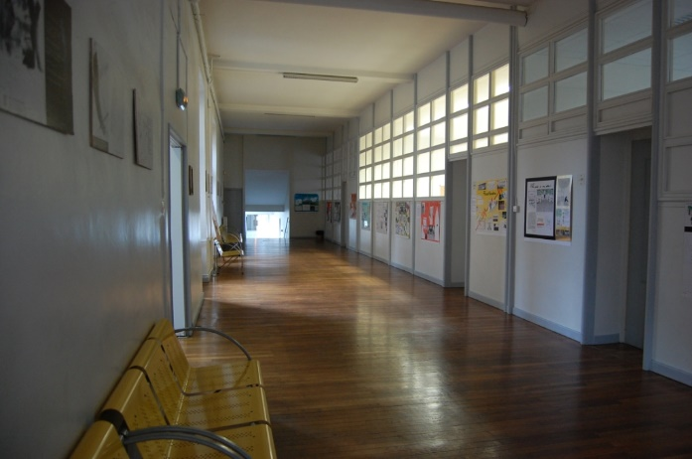
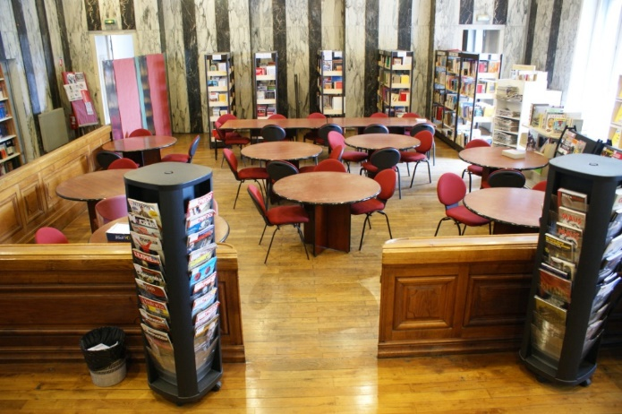

Slide 6

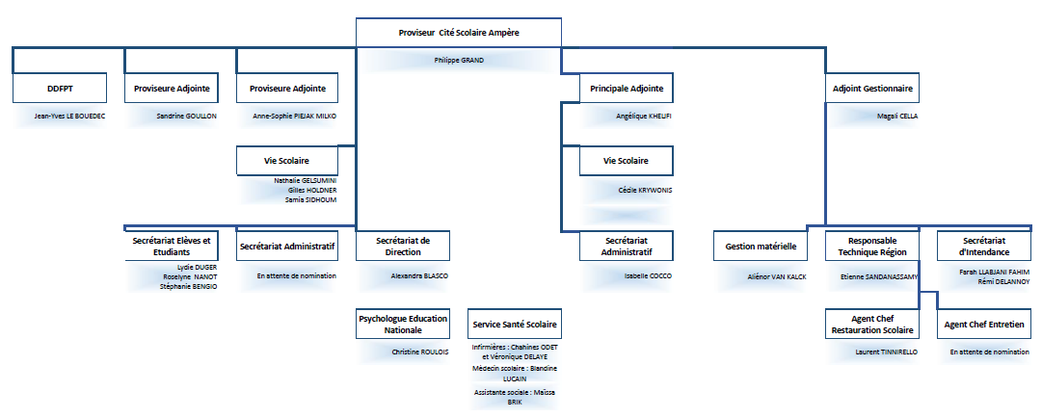
L’organigramme du lycée

Slide 7
Le lycée technologique
L'enseignement technologique se caractérise par :
des méthodes pédagogiques inductives (les théories sont déduites de cas particuliers) appliquées à des objets d'étude concrets, comme alternative aux enseignements purement abstraits de la voie générale
un objectif de poursuite d'études supérieures
Les bacheliers technologiques ont de larges possibilités de poursuites d'études. Ils peuvent préparer un BUT ou BTS un après le baccalauréat, suivis éventuellement d’une licence professionnelle. Pour les plus motivés d'entre eux, avec un bon dossier, ils peuvent envisager une classe préparatoire.

Slide 8

Le travail attendu au lycée :
Être dans de bonnes conditions de concentration (sommeil, alimentation, régularité du rythme)
Être actif en classe, participer, poser des questions…
Prendre correctement et avec soin son cours, les corrections
Entre 1h et 1h30 chaque soir en moyenne
La trace écrite permet la continuité avec le travail à la maison et doit être relue chaque soir après les cours : il n’y a pas de soirs sans devoirs !
3 ou 4h minimum le week-end

Slide 9
Acquérir une autonomie :
sur les horaires (ponctualité, organisation)
sur la nécessité d’avoir tout son matériel
sur le travail demandé et le fait de préparer ses devoirs à l’avance
Rattraper ses cours/devoirs en cas d’absence

Slide 10

Besoin de votre aide pour que vos enfants acquièrent cette autonomie, cette capacité de travail,
S’informer, communiquer avec l’équipe éducative : l’ENT accessible à partir du portail d’accès du lycée Ampère (https://ampere.ent.auvergnerhonealpes.fr/) puis votre compte Educonnect.

Slide 11
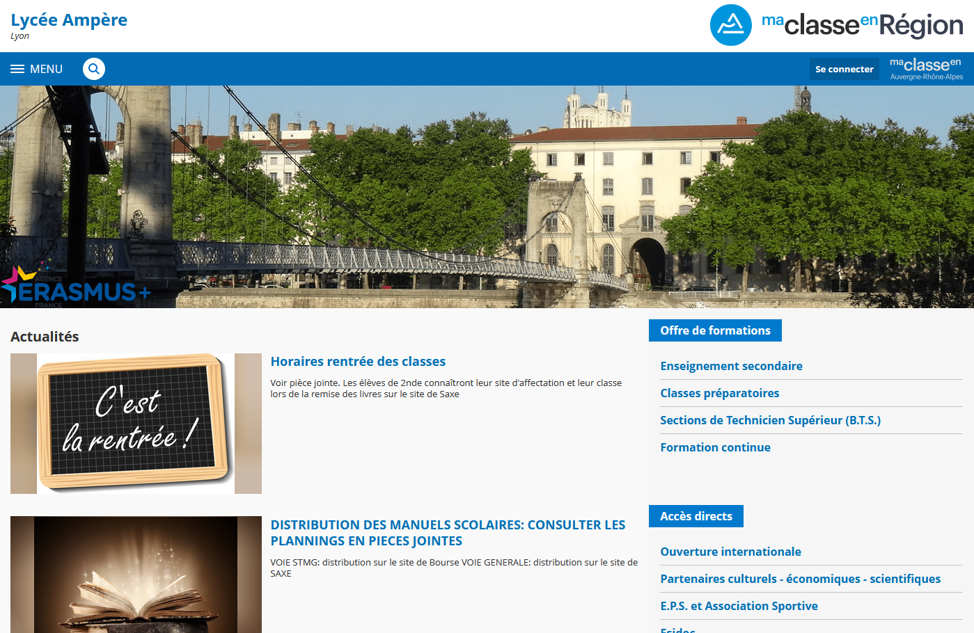

Slide 12
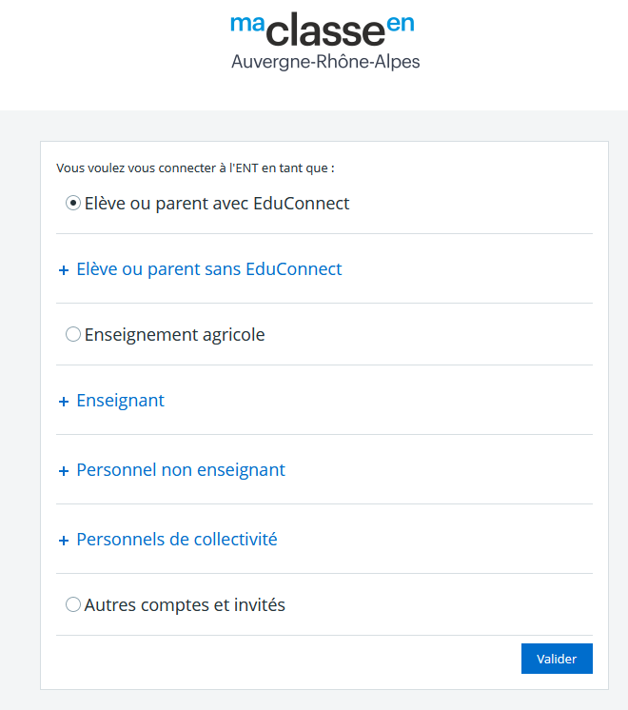
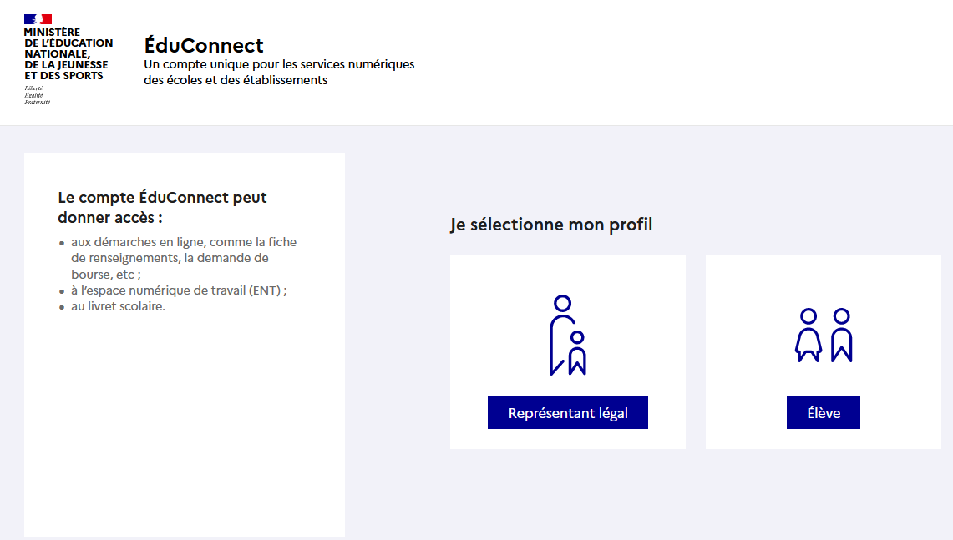
Se connecter avec EduConnect à l’ENT :

Slide 13
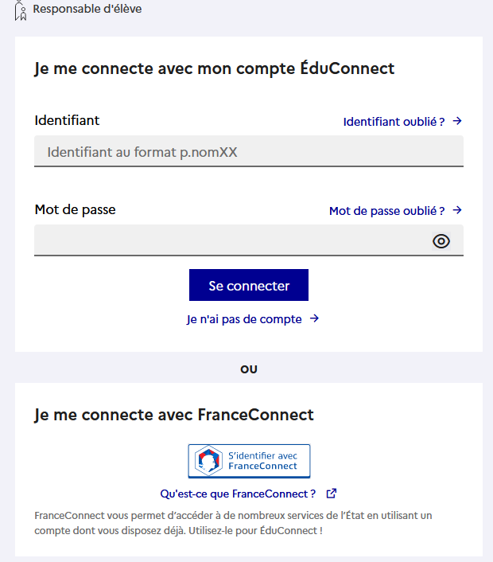
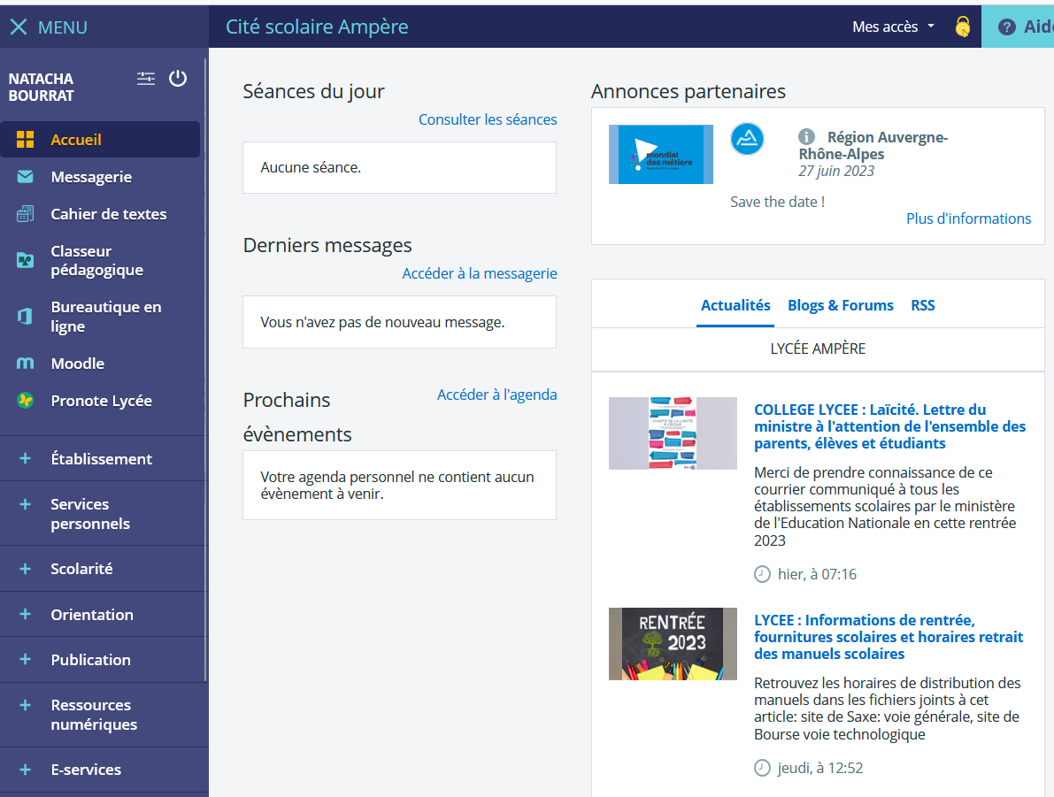
Votre page ENT :

Slide 14
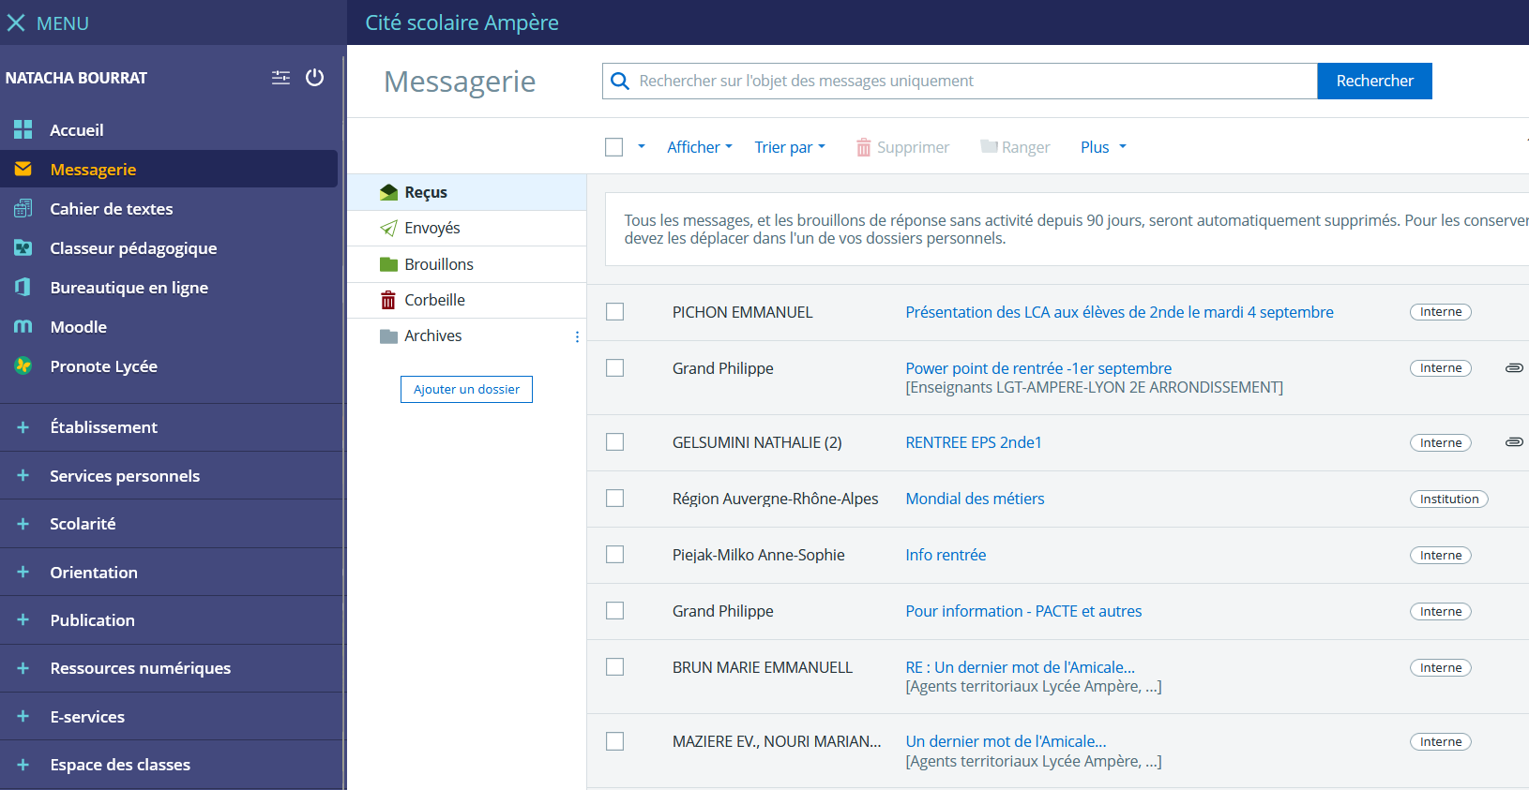
Messagerie pour communiquer avec les professeurs, la Direction, l’infirmière, les CPE, l’assistante sociale, la conseillère d’orientation)
Pronote : accès aux notes de l’élève, absences, emploi du temps de chaque semaine

Slide 15
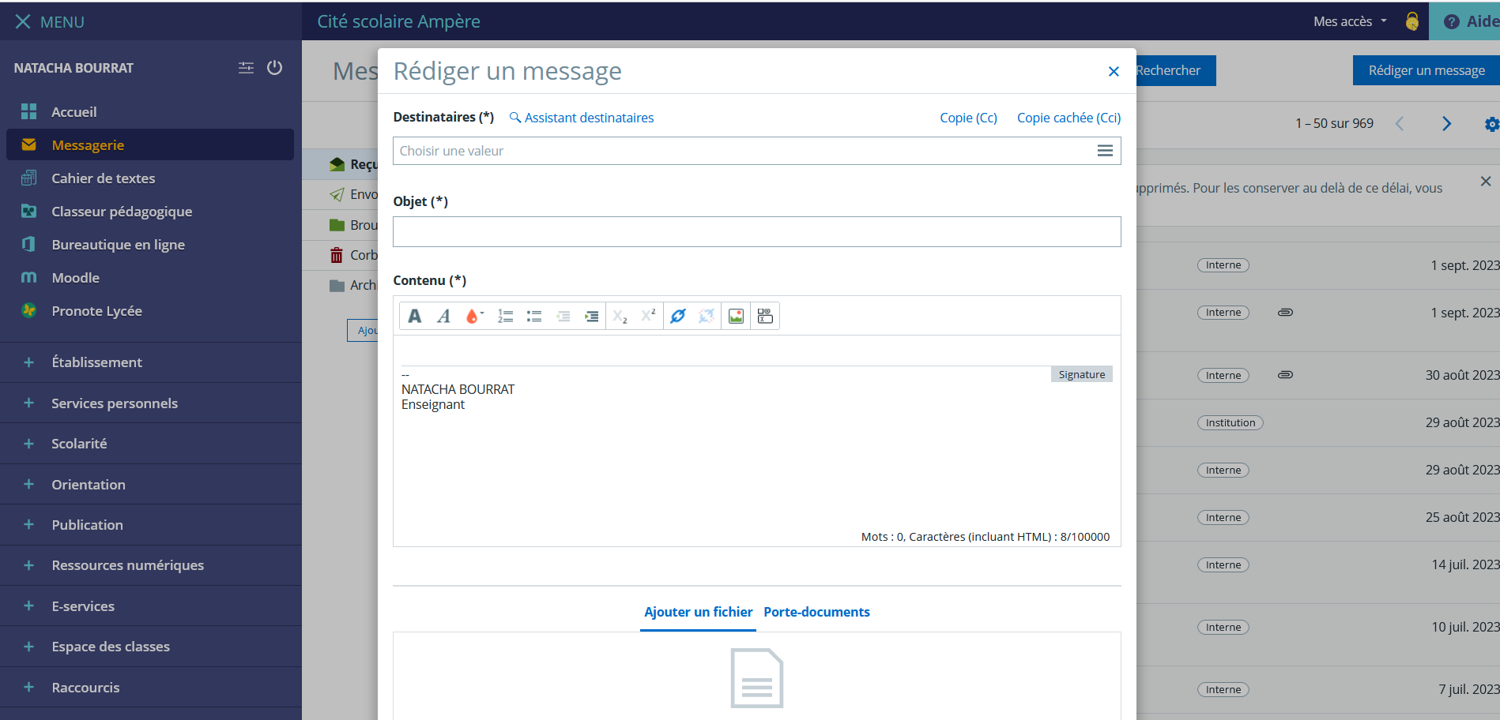
Cliquez sur le menu pour accéder à la liste des professeurs/administration/direction et choisir votre destinataire.
Cliquez ici pour créer un message

Slide 16
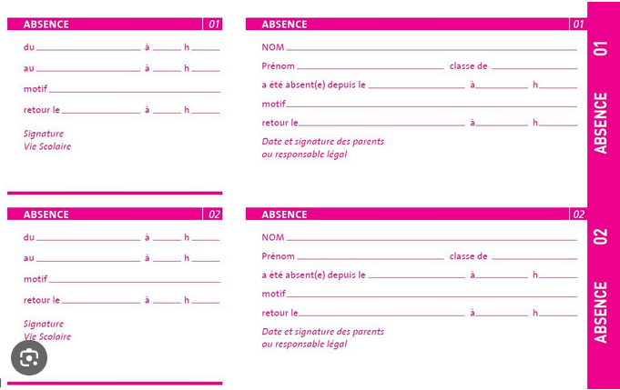

En cas d’absence :
- Téléphoner à la vie scolaire (à l’avance si l’absence est prévue, sinon dès le matin)
- Remplir le carnet d’absence pour le retour au lycée
viescolaire-ampere@ac-lyon.fr

Slide 17


Les avantages du Pass Culture :

Slide 18
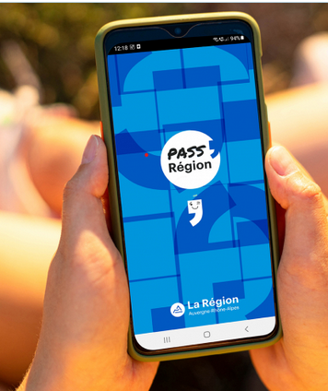
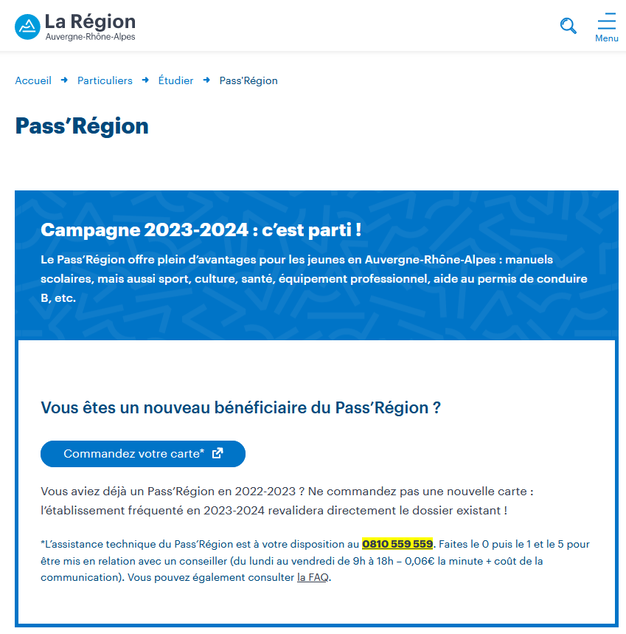

Slide 19
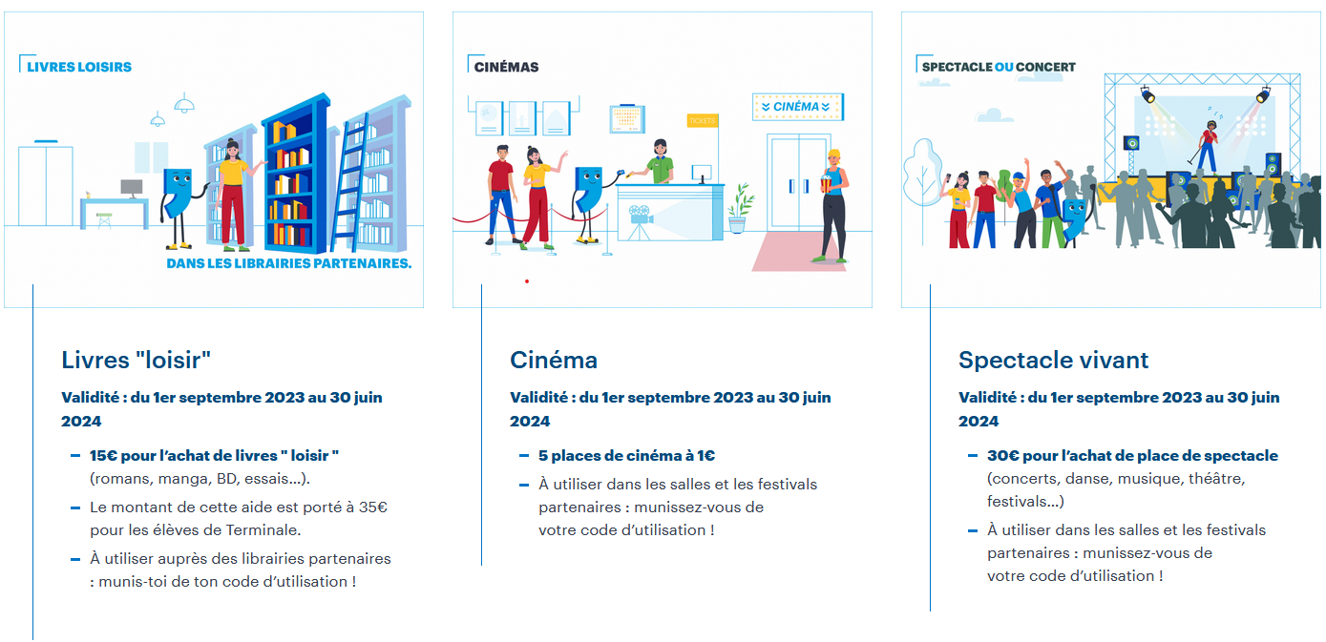

Slide 20
Les objectifs du lycée
ETUDIER AU LYCEE, REUSSIR SON BAC, SE PROJETER DANS L’ENSEIGNEMENT SUPERIEUR
Cycle secondaire
Baccalauréat
Cycle supérieur
Voie générale Cursus longs
Voie technologique IUT (3 ans)
Voie professionnelle STS (2 ans)
Continuum -3 / bac / +3
Construction d’un projet de formation ambitieux

Slide 21
Lycée
2nde générale et technologique
Première STMG
Terminale STMG
Choix des enseignements spécifiques :
Mercatique
Gestion et finance
RH et communication
Système d’information de gestion
Bac
Parcoursup
BTS
Au lycée Ampère :
Commerce international
Professions immobilières
Autres BTS
BUT
Gestion des entreprises et administrations
Gestion administrative et commerciale des organisations
Techniques de commercialisation
Information-Communication
Carrières juridiques
Prépa ECT
(économique et commerciale, option technologique)
Autres
DCG
Licence (sciences économiques, AES, gestion, droit)
Ecoles de commerce, vente, gestion, comptabilité
…
Bac+2
-L3 Pro
-DCG 2e année
-CPGE ATS
-Titre RNCP (Bachelor)
-L2/L3 Gestion
Ecoles de commerce
et de management
Bac+3

Slide 22
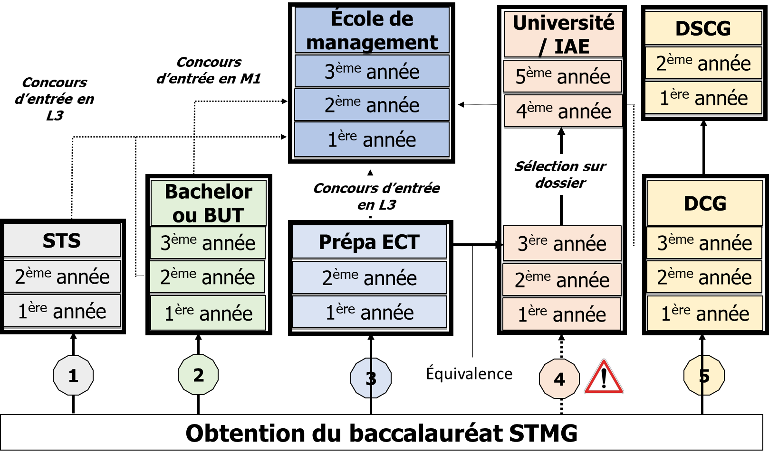
Les 5 grandes poursuites d’étude accessibles après l’obtention d’un baccalauréat STMG

Slide 23
Exemples de BUT à LYON 1
Gestion des entreprises et des administrations | Contrôle de gestion et pilotage de la performance (Villeurbanne) Gestion comptable, fiscale et financière (Villeurbanne) Gestion et pilotage des ressources humaines (Villeurbanne) Gestion, entrepreneuriat et management des activités (Villeurbanne) Gestion comptable, fiscale et financière (Bourg-en-Bresse) Gestion, entrepreneuriat et management des activités (Bourg-en-Bresse)
Techniques de commercialisation | Business développement et management de la relation client Business international : achat et vente Marketing digital, e-business et entrepreneuriat Stratégie de marque et événementiel TC des Systèmes Industriels - Business développement et management de la relation client

Slide 24
RESULTATS BAC STMG
Session 2026 | Inscrits | Admis | Refusés | Taux de réussite
Candidats | 52 | 45 | 7 | 90 %
Dont mentions |  | 27 |  | 70 %

Slide 25
RESULTATS PARCOURSUP
Terminale STMG
PARCOURSUP STMG RESULTATS DE LA PHASE PRINCIPALE
BTS | BUT | CPGE | Licence | DCG |  | sans proposition ou hors Parcoursup | TOTAL
14 | 8 | 5 | 6 | 0 |  | 17 | 51
27% | 15% | 10% | 12% | 0% |  | 33%
Dans l'ordre :
BTS CI | IUT GEA | ECT | Licence Eco-droit-gestion
BTS NDRC | IUT GACO |  | Licence Langues
BTS CG | IUT Tech de co |  | Licence Arts
BTS Tourisme | IUT Information-communication |  | Licence Education
BTS SAM | IUT Carrières juridiques |  | Licence histoire
BTS Gestion PME
BTS MCO
BTS Conseil et commercialisation de solutions techniques
BTS communication
BTS Prof. Immo

Slide 26
Orientation : ressources
54 h / an (vie de classe, JPO, JES, interventions anciens, …)
PSY-EN : Mme ROULOIS
Psychologues de l’éducation nationale (Conseillères en orientation)
CIO (Centre d’Information et d’orientation)
100 rue Hénon
69004 LYON
04 78 28 37 09
Cio-lyon-nord@ac-lyon.fr

Slide 27
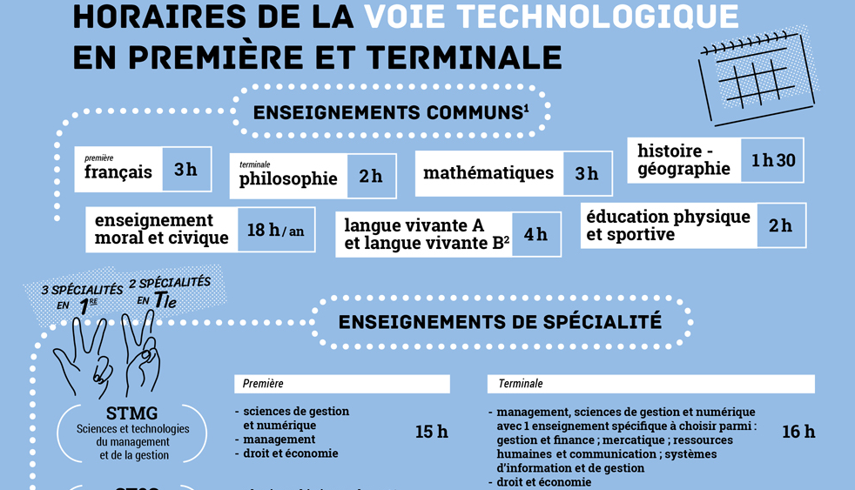
TOTAL = 29h / semaine

Slide 28
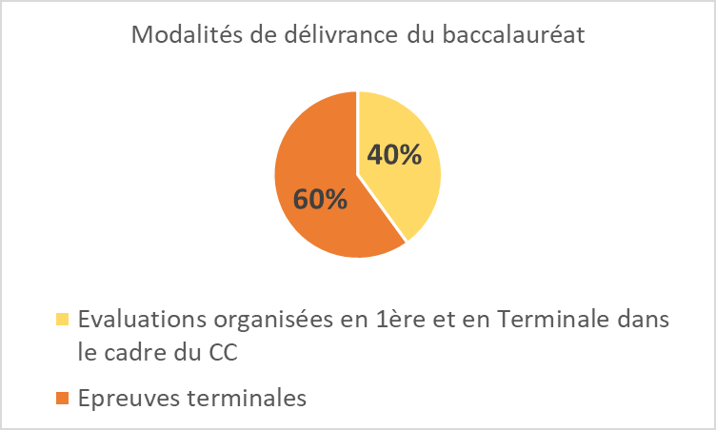
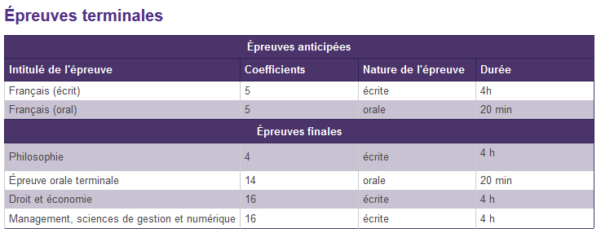
BAC STMG EN DETAIL…

Slide 29
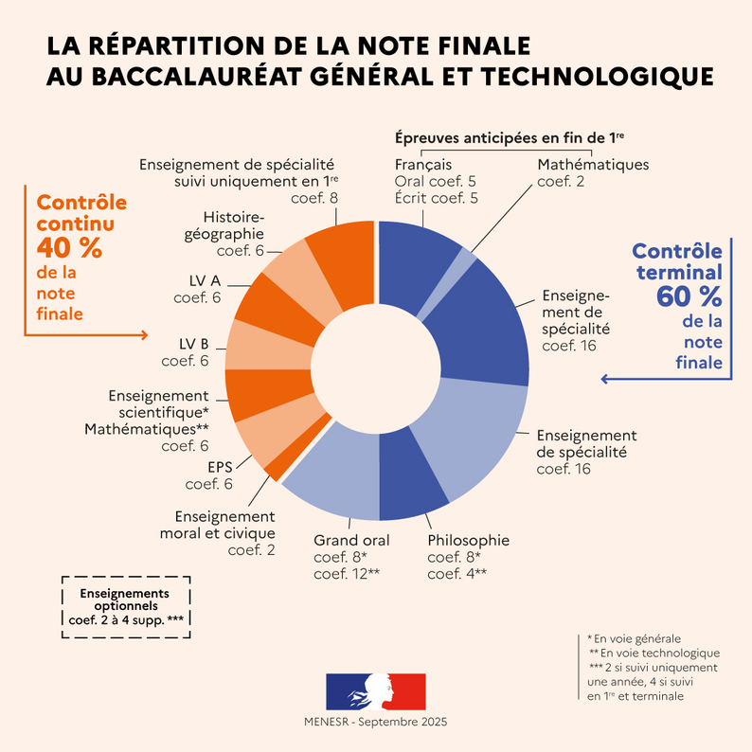
Synthèse de la répartition des coefficients pour le calcul de la note au baccalauréat (à compter de la session 2027)

Slide 30
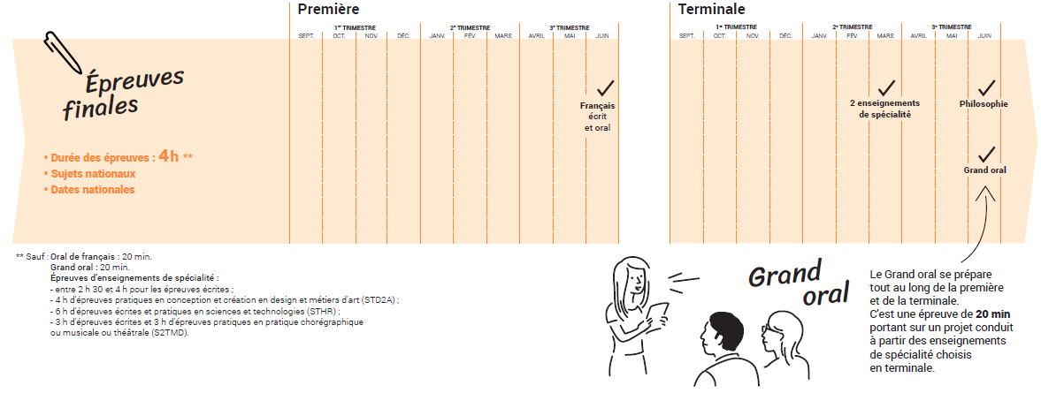
Français écrit : 13/06/2025

Slide 31
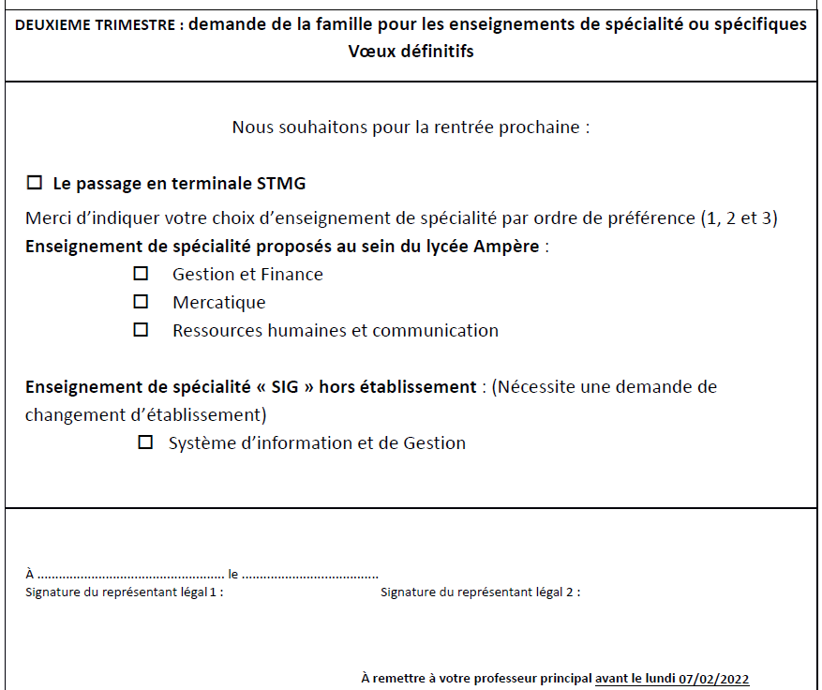
Extrait de la fiche de dialogue
À remettre au 2e trimestre

Slide 32
Enseignements de spécialité
Mercatique
Gestion et finance
Ressources humaines et communication
Systèmes d’information et de gestion

Slide 33
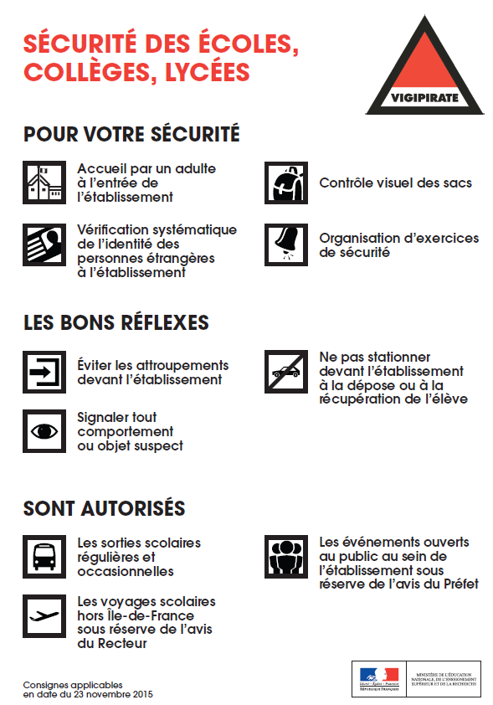

Slide 34
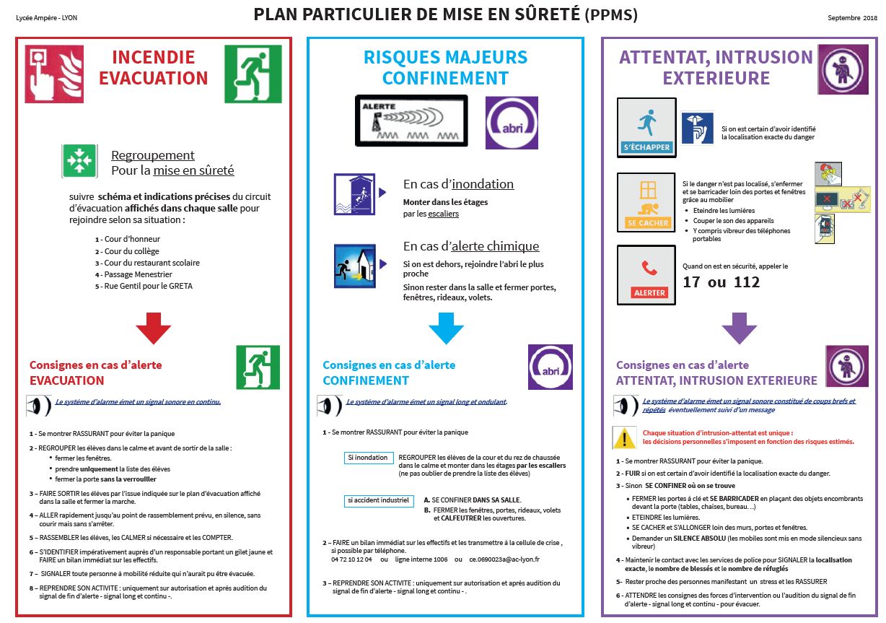

Slide 35
PIX : Plate-forme de test et d’évaluation des compétences numériques
Le rôle de Pix est d’aider le système éducatif à amener chaque élève à mesurer, développer et valoriser ses compétences numériques (ex B2I et C2I).
Pix est la plate-forme e-learning de tests et de ressources. Elle permet d'apprendre, de se tester, de se positionner.
Pix certif est la plate-forme de certification.
Objectifs : Certifier 100% des élèves de Terminale en 2021.
Pix orga est une plate-forme permettant la gestion des parcours et le suivi des élèves.
Pix, c’est :
5 domaines de compétences : informations et données, communication et collaboration, création de contenus, protection et sécurité, environnement numérique,
16 compétences,
8 niveaux (de novice à expert).
Le lycée-collège Ampère est centre agréé Pix

Slide 36
Le rôle des parents dans le suivi du travail et la réussite scolaire de l’enfant
Veiller à la durée consacrée au travail scolaire et à sa régularité.
Délégués élèves et délégués parents
Se tenir informé grâce aux outils de suivi mis à la disposition des familles (ENT/Pronote).
S’assurer que chaque élève adopte une posture lycéenne adaptée, en lien avec les valeurs de l’Ecole de la République.
Lire le règlement intérieur avec son enfant.
Les problèmes disciplinaires majeurs depuis la rentrée :
Téléphones portables
Casquettes, capuches, bonnets,…
Absences perlées, retard, justificatif,…
Comportement en classe, travail personnel, attitude face au professeur,…

